Slide 1
KaartKleuren
Projectgroep Team Mushroom:
Rik volger, kim de bie & Jeroen de jong

Slide 2
Opdracht 1

Slide 3
beginpunt
Van afbeelding naar code?
Algoritme schrijven?
Strategieën bedenken

Slide 4
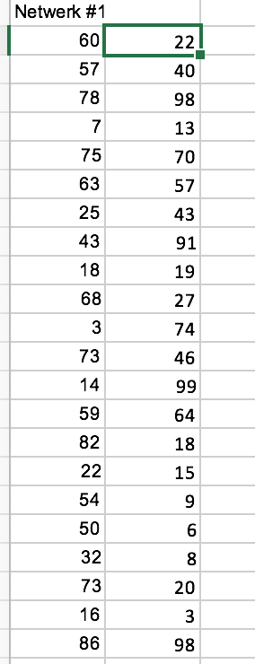
Opdracht 2

